Slide 1
В ы п о л н ил: о б у ч а ю щ и й с я г р у п п ы №23 п о п р о ф е с с и и «М а ш и н и с т л о к о м о т и в а» Т к а ч е н к о Д м и т р и й Г е н н а д ь е в и ч Р у к о в о д и т е л ь: А н д р е е в а О. А.
Государственное бюджетное профессиональное образовательное учреждение
Саратовской области
«Балашовский политехнический лицей»
Основные этапы исторического развития железнодорожной системы Германии
(исследование)
2023 г.

Slide 2
Объект исследования: немецкая железнодорожная система Германии.
Предмет исследования: этапы исторического развития немецкой железнодорожной системы.
Цель исследования исследования: выявить основные этапы исторического развития железнодорожной системы Германии.
Задачи исследования: 1 Проанализировать историческое развитие немецкой железной дороги.
2. Выявить основные этапы исторического развития железнодорожной системы Германии.
3. Выявить и охарактеризовать современные типы поездов Германии.
Методы: 1) анализ литературы по вопросу; 2) поиск информации в книгах и сети Интернет; 3) сравнительный анализ; 4) опрос.

Slide 3
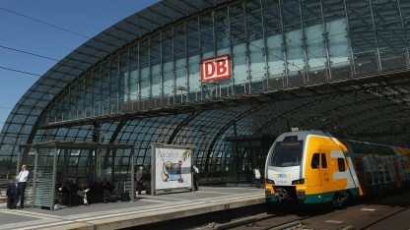
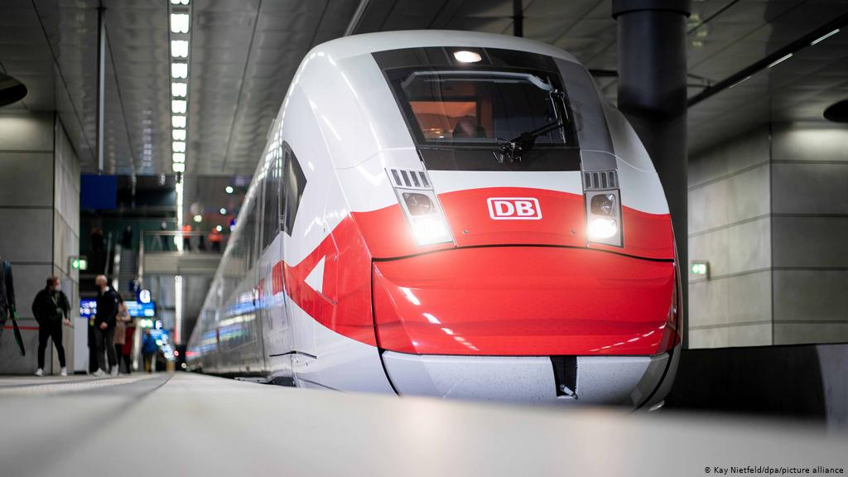
Der Bahnhof und der Zug mit dem DB-Schild

Slide 4
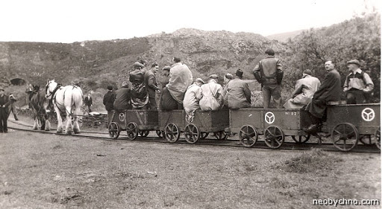
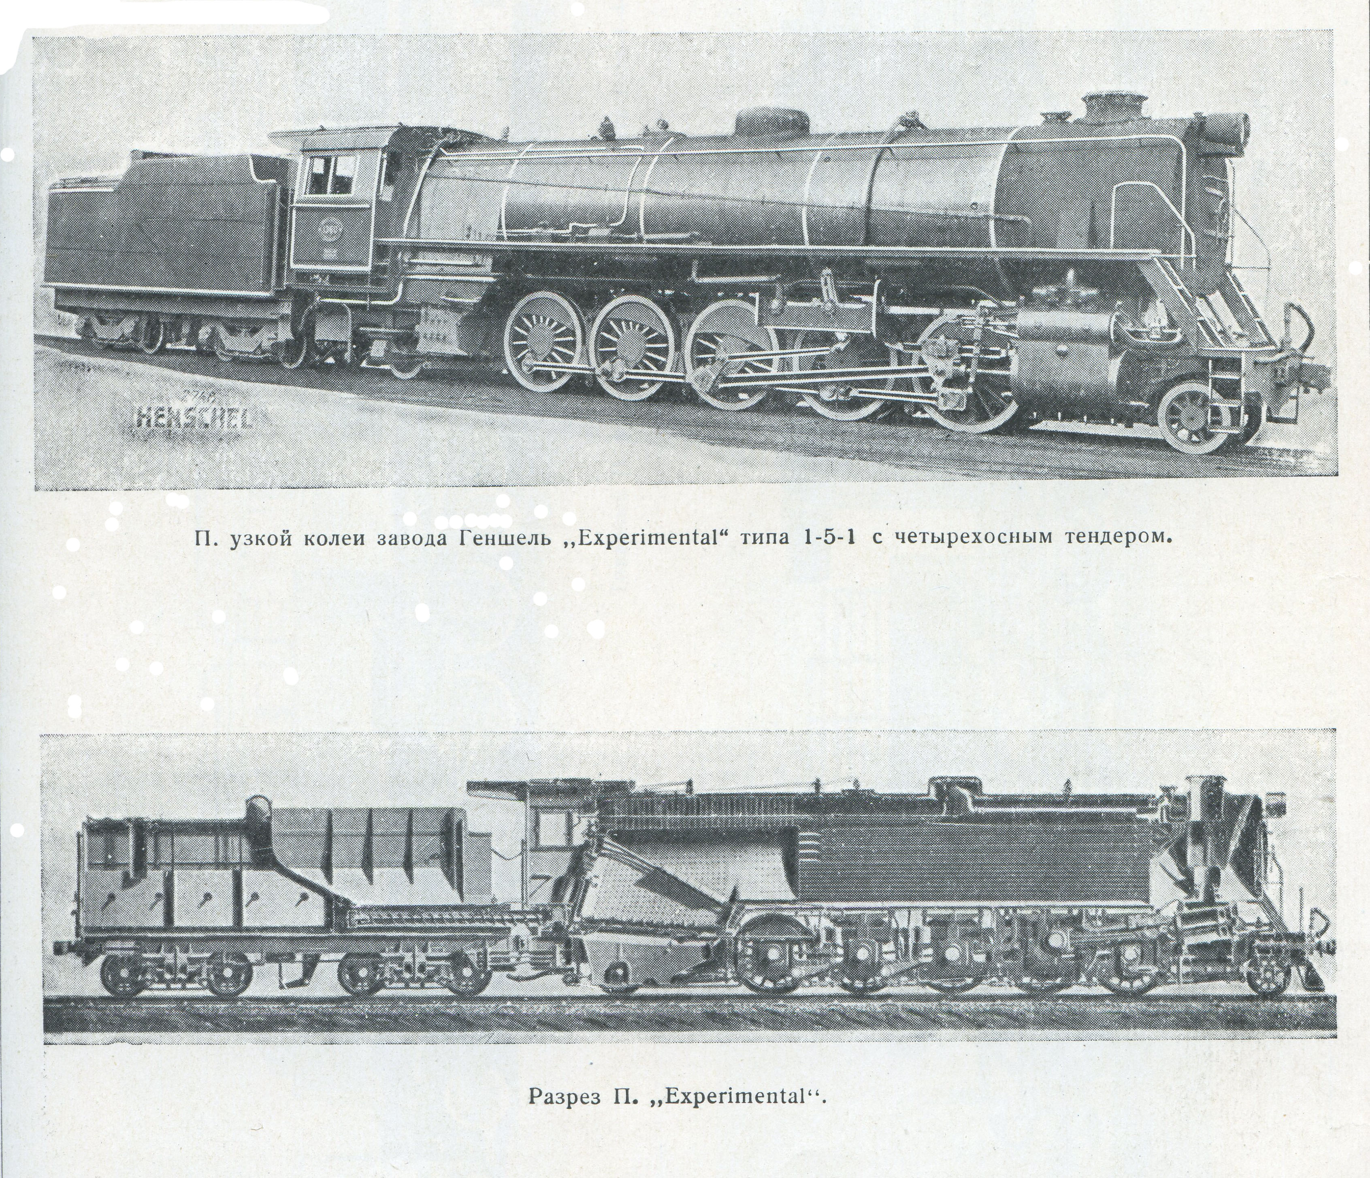
Die frȕhe Entwicklung der Eisenbahn

Slide 5
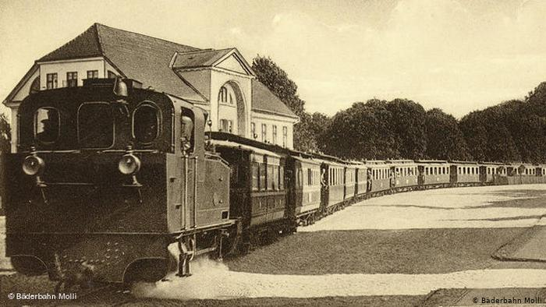
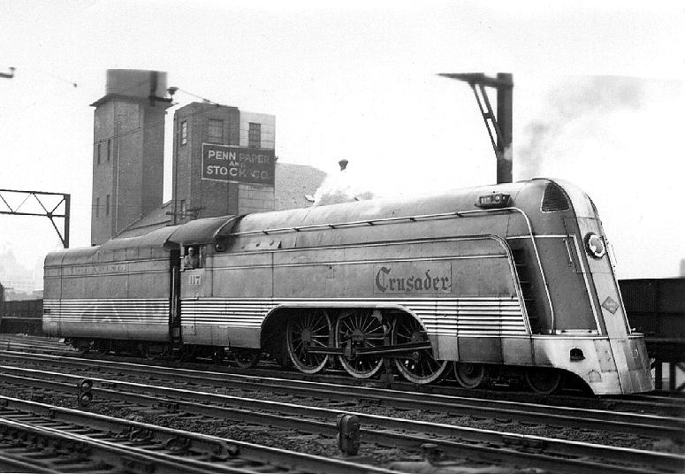
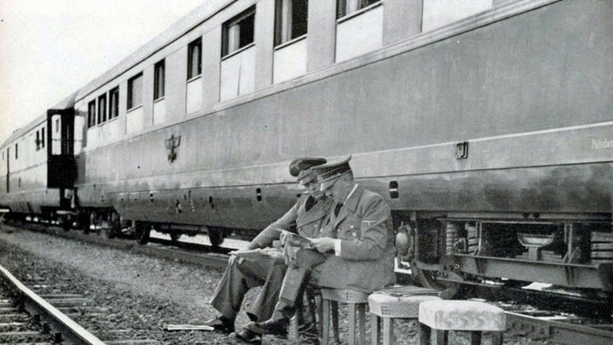
Deutsches Reich
Drittes Reich
Adolf Hitlers Zug

Slide 6
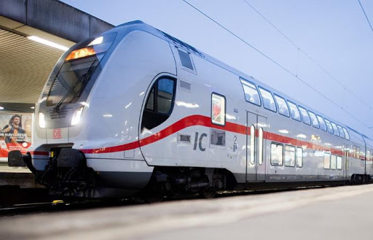
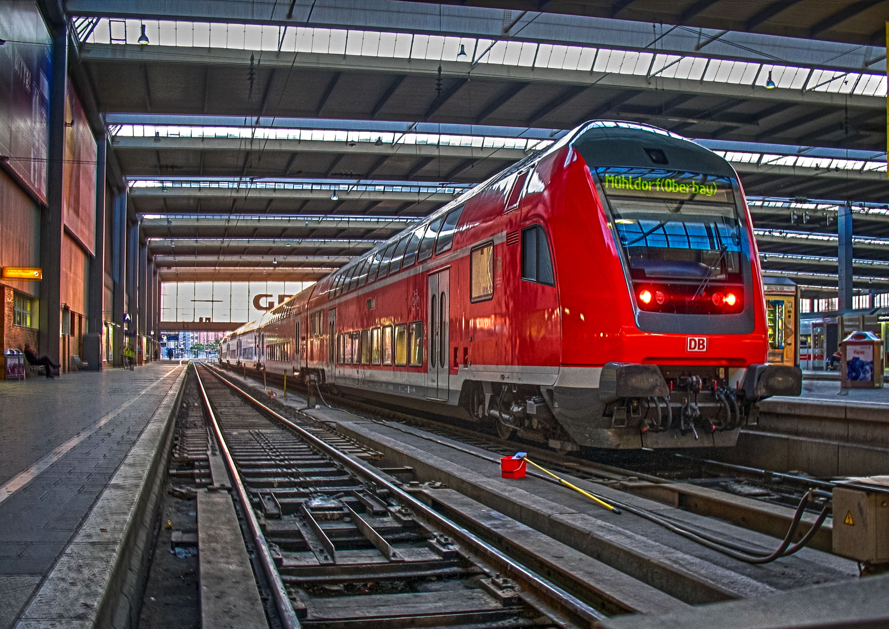
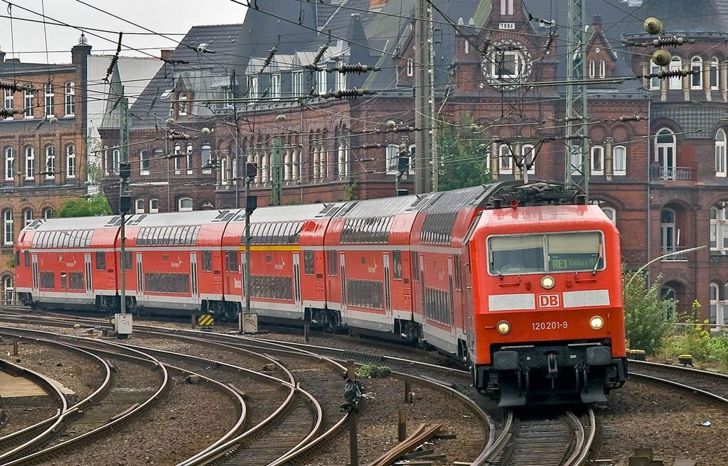
Die Nachkriegszeit
ICE – InterCityExpress (высокоскоростной
поезд, скорость 330 км/ч)
IRE- InterRegioExpress (остановки в
крупных и средних городах)
S – S-Bahn (частые остановки)

Slide 7
Практическая часть
№ |  | Германия | Россия
1. | Протяженность путей | 33,3 тыс. км; 19983 км электрифицированы | 85,3 тыс. км 43,4 электрифицированы
2. | Количество перевозок в год | Более 2млн. пассажиров; 267, 9 млн. тонн грузов | 1,2 млрд. пассажиров; 1,28 млрд тонн грузов
3. | Подвижной состав | Более 4000 локомотивов; 12000 моторвагонных составов; 19000 вагонов | Грузовые вагоны всех типов 166895; пассажирские вагоны дальнего следования 17898; пассажирские вагоны пригородных поездов 12371
4. | Ширина колеи | - с русской колеей 1520 мм, - трамвайные системы 1м, - узколинейные 750-900 мм. | - 1520 мм, 1522 мм или 1524 мм, - 1516 до 1528 мм.
5. | Обслуживание | - 25 объектов (соседние страны); - обслуживание всей территории Германии | -77 из 85 субьектов РФ
6. | Место в мире по протяженности эксплуатируемых путей | 6 | 3

Slide 8
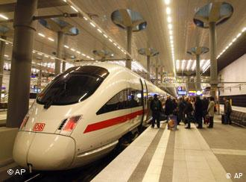
Заключение
Руководствуясь теоретической и практической частью нашей работы, можно говорить о том, что поставленная цель и задачи, были достигнуты.

Slide 9
Список использованной литературы:
1. Абросимов А. Е. Железнодорожная система Германии Германии. - М., 2009. – 154 с.
2. Култышев С. В. Все о Германии: справочник туриста. – М., 2008. – 212 с.
Интернет-ресурсы:
3. Deutsche_Bahn [Электронный ресурс] – Режим доступа: https://ru.wikipedia.org/wiki/
4. Российские_железные_дороги [Электронный ресурс] – Режим доступа: https://ru.wikipedia.org/wiki/

Slide 10
Danke für Ihre Aufmerksamkeit!

